Slide 1

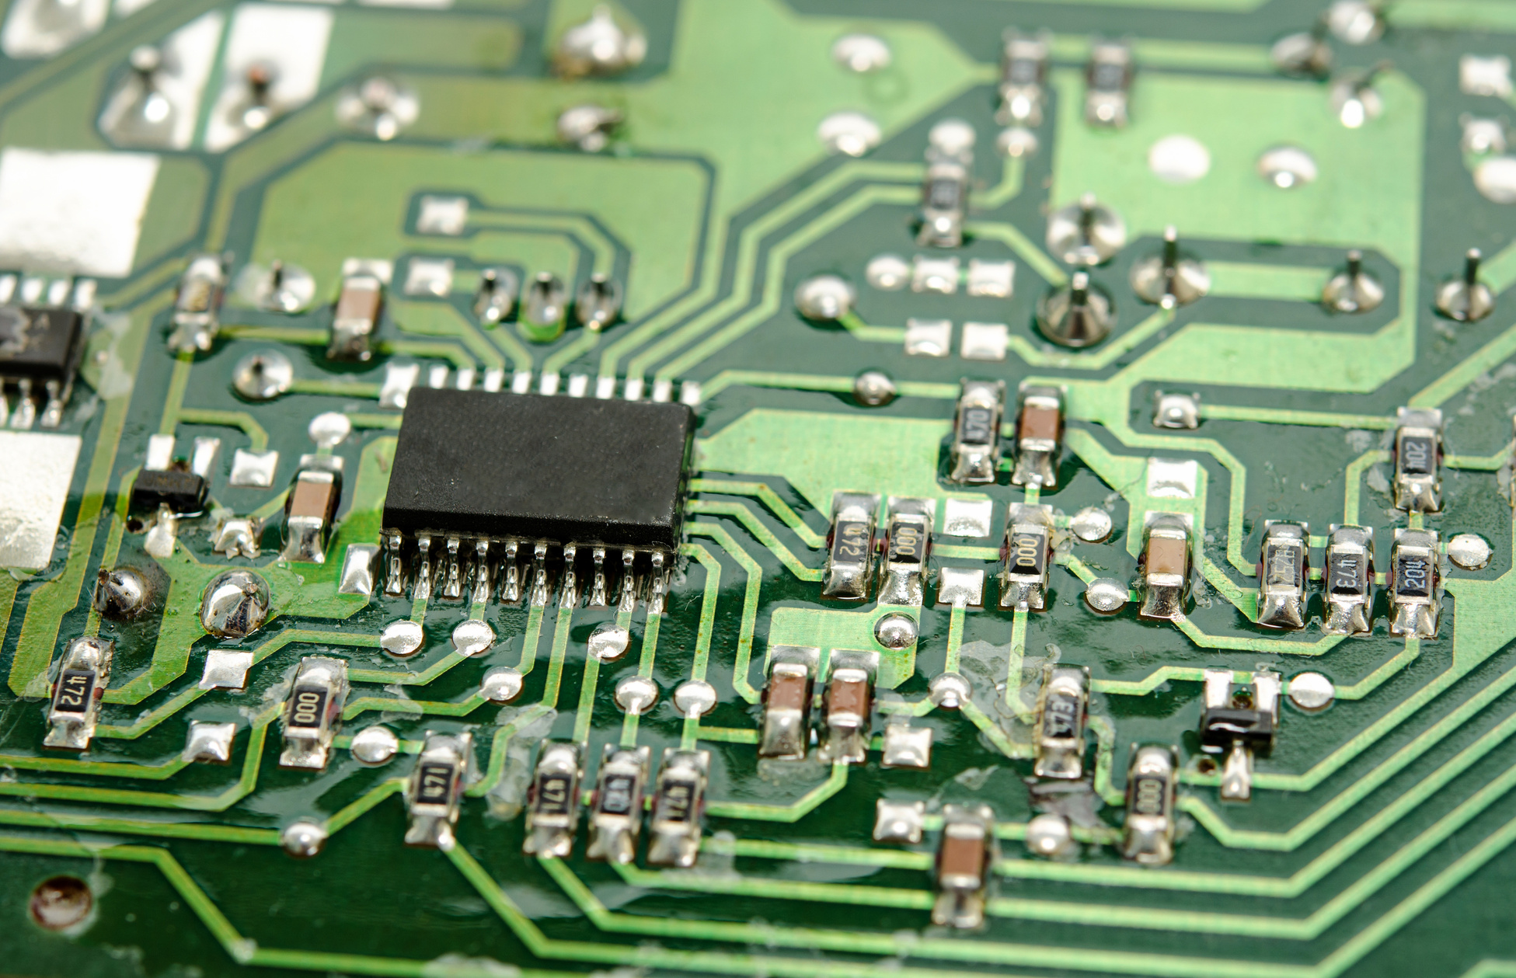


MODULATION SINUSOÏDALE DE FRÉQUENCE PWM

Slide 2
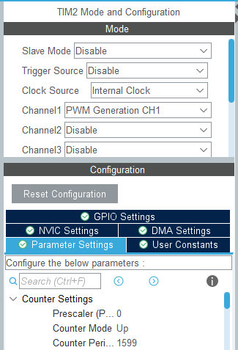
CONFIGURATION DES TIMERS
Ce timer (TIM2) est configuré pour générer une PWM de 50KHz:
• PSC = 0 → f_timer = f_clk (pas de division)
• ARR = 1599 → comptage de 0 à 1599 (1600 ticks)
• f_PWM = f_timer / (ARR + 1)
• Le CCR1 à la moitié de l’ARR donne 50 % de rapport cyclique
Son ARR sera varié dynamiquement par l’interruption TIM4 suivant la loi :
fs(t)=fconst[1−0.25sin⁡(2π⋅1 Hz⋅t)]fs(t)

Slide 3
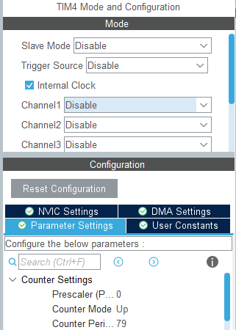
CONFIGURATION DES TIMERS
TIM4 :Génère une interruption périodique toutes les 2µs
Mesure et maîtrise la cadence de modulation
Déclenche le recalcul de la fréquence PWM dans le callback en mettant à jour ARR de TIM2 pour moduler la fréquence PWM

Slide 4
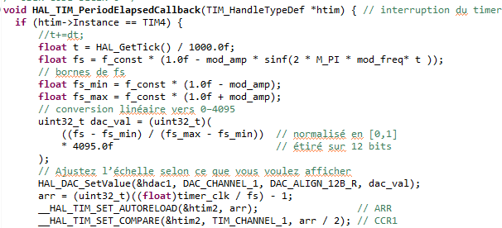
Calcul de la fréquence modulée
t = HAL_GetTick()/1000.0f → temps reel du programme en s
fs = f_const*(1 – mod_amp·sin(2π·mod_freq·t))
Préparation du DAC 12 bits
Définition de fs_min et fs_max
Normalisation (fs–fs_min)/(fs_max–fs_min) → [0…1]
Passage à l’échelle 0–4095 et HAL_DAC_SetValue()
Mise à jour de la PWM (TIM2)
arr = timer_clk/fs – 1 → nouvelle période
__HAL_TIM_SET_AUTORELOAD(&htim2, arr)
__HAL_TIM_SET_COMPARE(&htim2, CCR1 = arr/2) → D=50%
La mise à jour de la PWM n’est pas opérante avec un intervalle de 2 µs ; elle ne fonctionne qu’avec un intervalle de 1 s.
EXTRAIT DU CODE :

Slide 5

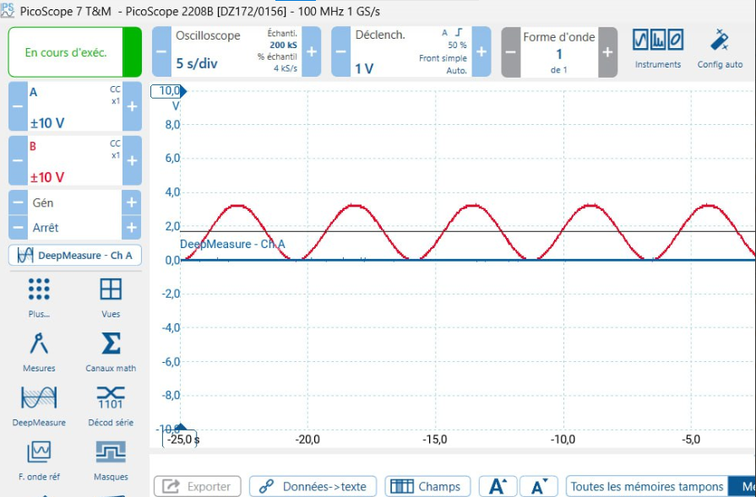
RESULTAT
Le DAC génère une sinusoïde de fs(t) conforme à nos formules, visible sur l’oscilloscope.
Bien que le DAC et la PWM soient mis à jour dans la même fonction de callback, ils ne se déclenchent pas exactement au même instant. Ils fonctionnent correctement, mais avec deux temps d’interruptions distincts, ce qui peut être dû au temps d’échantillonnage propre au DAC pour les visualiser il faut mettre un temps d’interruption de l’ordre de 1µs pour le dac et 1s pour la pwm.

Slide 6
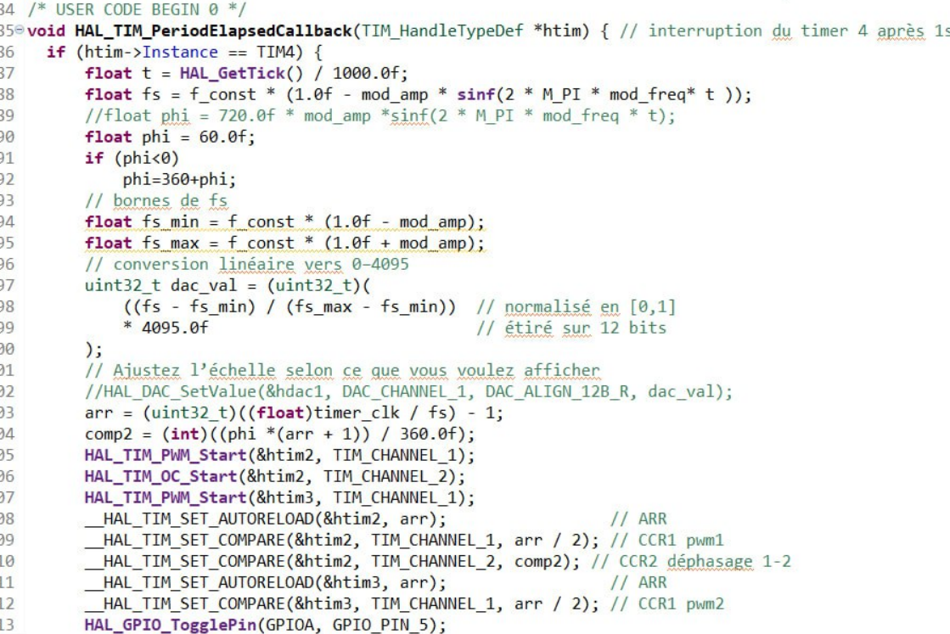
Modulation de phase :
La modulation de phase est codée de la même manière que la modulation de fréquence, en utilisant la même structure dans la fonction de callback. Cependant, un problème apparaît : lorsque la phase phi est constante, le signal PWM se met correctement à jour, mais dès que phi devient variable (fonction du temps), la PWM ne suit plus. Pour corriger cela, on propose une solution qui consiste à découpler les mises à jour : par exemple, calculer la fréquence et la phase sur un front montant, puis appliquer la mise à jour du signal PWM sur le front descendant(voir fichier stm32 dernier test).

Slide 7
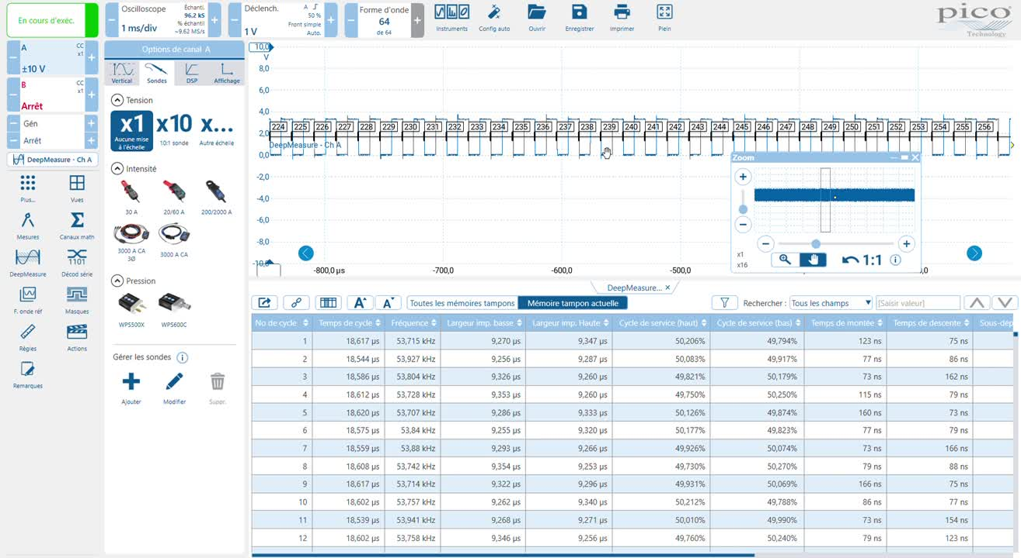
VIDEO

